Slide 1
วิชา โปรแกรมสำเร็จรูปทางสถิติ (2204-2109)
บทที่ 8 โปรแกรมสำเร็จรูปที่ใช้ในการวิเคราะห์ข้อมูล
Asst. Prof. Juthawut Chantharamalee
Assistant Professor in Computer Science (Chairperson of B.Sc. Program in Computer Science) Office. Suan Dusit University, Phone. (+66) 2244-5691 Email. juthawut_cha@dusit.ac.th, jchantharamalee@gmail.com

Slide 2
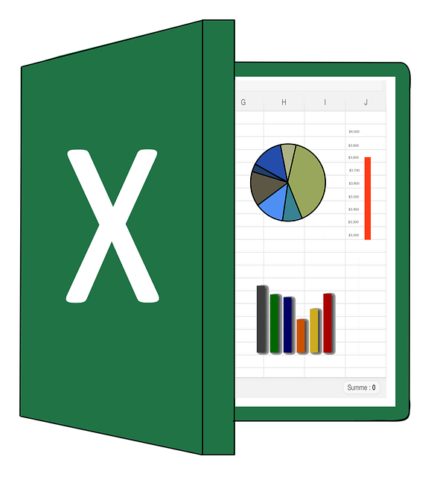
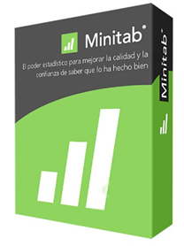
8.1 การเลือกโปรแกรมสำเร็จรูปที่ใช้ในการวิเคราะห์ข้อมูล
การวิเคราะห์ข้อมูลทางสถิตินั้น เป็นการประมวล ผลข้อมูลที่มีปริมาณมาก ดังนั้นการนำคอมพิวเตอร์มาช่วย ในการวิเคราะห์ข้อมูล จะช่วยประหยัดเวลาและค่าใช้จ่าย มีความสะดวกมากกว่าที่จะคำนวณด้วยเครื่องคิดเลข ทั่ว ๆ ไป และในการใช้คอมพิวเตอร์ส่วนใหญ่นักวิจัยนิยม ที่จะใช้โปรแกรมสำเร็จรูป (Package Program) มากกว่า ที่จะเขียนโปรแกรมขึ้นมาเอง

Slide 3
8.2 ขั้นตอนการวิเคราะห์ข้อมูลทางสถิติด้วยโปรแกรมสำเร็จรูป
1. การเตรียมข้อมูล ผู้วิจัยต้องเตรียมเครื่องมือในการรวบรวมข้อมูลที่เหมาะสมกับการวิเคราะห์ด้วยคอมพิวเตอร์ (ซึ่งแตกต่างจากการวิเคราะห์ด้วยมือ) โดยในแบบสอบถามนั้นจะต้องกำหนดชื่อตัวแปร (Variable Name) และค่าของตัวแปร (Value) ให้เป็นตัวเลขเท่านั้น
2. การสร้างแฟ้มข้อมูล ต้องกำหนดชื่อตัวแปร (Variable Name) ให้สอดล้องกับที่กำหนดไว้ในแบบสอบถาม และสร้างคู่มือลงรหัส (Code book) ที่กำหนดสิ่งที่เป็นประโยชน์ต่อการวิเคราะห์ข้อมูล ซึ่งประกอบด้วย การกำหนดชื่อตัวแปร (Variable Name หรือ Name) ตำแหน่งทศนิยมของค่าของตัวแปร (Decimals) คำอธิบายชื่อตัวแปร (Label) ค่าของตัวแปร (Value) ความหมายของค่าของตัวแปร (Value Label) และระดับการวัดข้อมูล (Measure)

Slide 4
8.2 ขั้นตอนการวิเคราะห์ข้อมูลทางสถิติด้วยโปรแกรมสำเร็จรูป
3. การบันทึกข้อมูล ข้อมูลที่จะบันทึกต้องเป็นตัวเลขเท่านั้น โดยกำหนดค่าของตัวแปรที่เป็นตัวเลือกในแบบสอบถามให้เป็นตัวเลขเสียก่อน
4. การวิเคราะห์ข้อมูลทางสถิติ ผู้วิจัยสามารถวิเคราะห์ข้อมูลได้โดยง่าย ทั้งค่าสถิติพื้นฐานและค่าสถิติสำหรับทดสอบสมมุติฐาน โดยใช้คำสั่งจาก Menu bar เลือก Analyze แล้วเลือกค่าสถิติที่ต้องการวิเคราะห์จาก Window ที่ปรากฏตามลำดับ ก็จะได้ผลการวิเคราะห์ตามต้อ

Slide 5
8.3 ความสามารถของโปรแกรมสำเร็จรูปทางสถิติทั่ว ๆ ไป
1. การจัดการกับข้อมูลและไฟล์ข้อมูล
- สามารถรับข้อมูลไปทำการวิเคราะห์ได้โดยตรง
- สามารถรับข้อมูลที่สร้างขึ้นมาจากโปรแกรมอื่น ๆ เช่นโปรแกรมพิมพ์เอกสาร
- การเปลี่ยนรูปข้อมูล จากข้อมูลเดิมโดยวิธีการทางคณิตศาสตร์
- การคัดเลือกข้อมูล ตามเงื่อนไขหรือโดยการสุ่มตัวอย่างล
2. การวิเคราะห์ข้อมูลด้วยวิธีการทางสถิติ

Slide 6
8.4 โปรแกรมกระดาษทำการ (Spread Sheet Program)
ความสามารถของโปรแกรมกระดาษทำการ
1. การวิเคราะห์ข้อมูลด้วยวิธีการทางสถิติ
2. การแจกแจงความถี่ แบบทางเดียวหรือหลายทาง
3. การคำนวณค่าสถิติเบื้องต้น เช่น ค่าผลรวม ค่าเฉลี่ย ค่าความแปรปรวน
4. การทดสอบสมมติฐาน เกี่ยวกับค่าเฉลี่ยด้วยวิธีการของ Z-test, T-test, F-test
5. การประมาณค่าเฉลี่ย ร้อยละ
6. การหาค่าความสัมพันธ์ด้วยวิธีการของ Pearson, Spearman, Kendall
7. การพยากรณ์ด้วยวิธีของ Time Series และ Regressionล

Slide 7
8.5 การเตรียมโปรแกรม Microsoft Excel สำหรับวิเคราะห์ข้อมูล
เป็นโปรแกรมสำหรับงานเกี่ยวกับการคำนวณตัวเลข การวิเคราะห์ข้อมูล การจัดเก็บบันทึกข้อมูลของตาราง การสร้างกราฟ วิเคราะห์ข้อมูล และยังสามารถป้อนข้อความ แทรกรูปภาพ สัญลักษณ์พิเศษต่าง ๆ ของตัวเลข มีฟังก์ชันในการคำนวณให้ผู้ใช้สามารถเลือกใช้มากมาย จึงทำให้สามารถนำมาใช้ในการวิเคราะห์คำนวณค่าตัวเลขต่าง ๆ ได้สะดวก ตลอดจนพัฒนาให้เป็นระบบงานที่มีขีด ความสามารถสูง มีการวิเคราะห์ข้อมูลและพัฒนาระบบข้อมูล สามารถใช้ทั้งแผนภูมิและแผนผังลำดับงาน เพื่ออธิบายแนวคิดที่สลับซับซ้อน ได้อย่างมี ประสิทธิภาพ

Slide 8
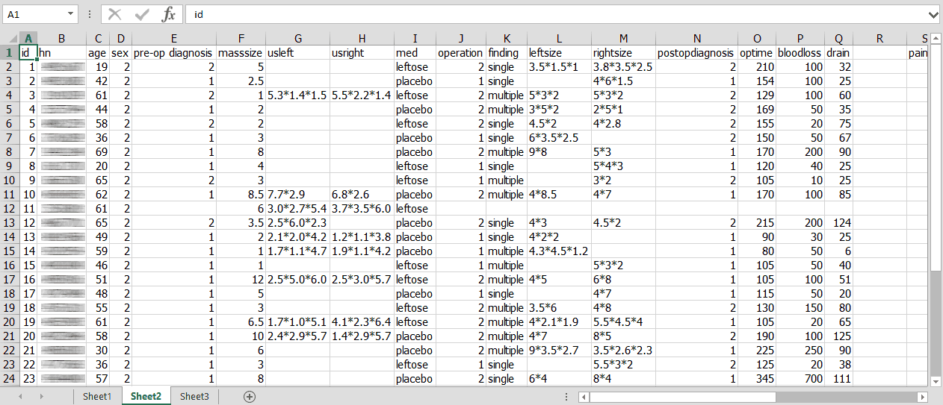
8.5 การเตรียมโปรแกรม Microsoft Excel สำหรับวิเคราะห์ข้อมูล
1. ทำข้อมูลในลักษณะตาราง โดยให้แถวตามแนวนอน (Row) แถวแรก เป็นชื่อของตัวแปร และในแถวถัด ๆ มาเป็นข้อมูลจริง และให้เป็น 1 แถวต่อ 1 คนเท่านั้น (โปรแกรมจะไม่อ่านหลายแถ ว

Slide 9
8.5 การเตรียมโปรแกรม Microsoft Excel สำหรับวิเคราะห์ข้อมูล
2. ชื่อของตัวแปร ควรใช้ตัวอักษรภาษาอังกฤษตัวเล็ก ไม่ควรยาวเกินไป และไม่ควรมีเครื่องหมายแปลก ๆ เช่น เครื่องหมายวงเล็บ เว้นวรรค เครื่องหมาย % & + ! เนื่องจากเครื่องหมายเหล่านี้ มักจะมีความหมายในโปรแกรมวิเคราะห์ทางสถิติ ทำให้การนำข้อมูลเข้าโปรแกรม มีความผิดพลาดได้ หากจำเป็นต้องใช้เครื่องหมายแยก ให้ใช้เครื่องหมายขีดล่าง (Underscore _ )

Slide 10
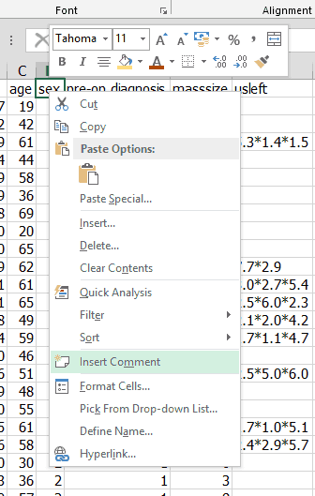
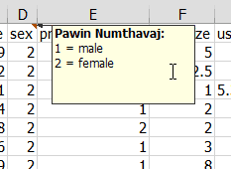
8.5 การเตรียมโปรแกรม Microsoft Excel สำหรับวิเคราะห์ข้อมูล
3. ไม่ควรนำสิ่งที่ไม่ใช่ข้อมูล เข้าไปไว้อยู่ในส่วนที่เป็นข้อมูลผู้ใช้ส่วนใหญ่เมื่อใช้โปรแกรม Spreadsheet ในการลงข้อมูล มักจะพยายามใส่ข้อมูล “เกิน” กว่าที่ตั้งใจเอาไว้ในการเก็บข้อมูล เสมือนเป็นการ “ทด” ลงในตารางข้อมูล เช่น ลงข้อมูลคะแนนความเจ็บปวด ที่เป็นตัวเลข ว่า “ผู้ป่วยไม่เจ็บ” หรือทดไว้ว่า “2 – จากการโทรสอบถาม” ซึ่งจะทำให้เกิดปัญหามากในการนำข้อมูลลงไปในโปรแกรมวิเคราะห์ทางสถิติ

Slide 11
8.5 การเตรียมโปรแกรม Microsoft Excel สำหรับวิเคราะห์ข้อมูล
4. ไม่พยายามทด หรือแยกความแตกต่างในแต่ละข้อมูล ด้วย “สี” ของเซลล์
โปรแกรมทางสถิตินั้นจะมองเฉพาะข้อมูลที่เป็นข้อมูลจริง ๆ เท่านั้น จะไม่มองถึงรูปแบบของสี หรือฟอนต์ ในการวิเคราะห์ข้อมูล การพยายามแยกสี เช่น สีแดงสำหรับคนไข้ที่ไม่ได้รับยา สีเขียวสำหรับคนไข้ที่ได้รับยา ซึ่งเสมือนกับว่าเป็นข้อมูลของคนไข้ แต่เก็บไว้กับสีนี้จะไม่ถูกส่งต่อไปยังโปรแกรมวิเคราะห์ข้อมูล

Slide 12
8.5 การเตรียมโปรแกรม Microsoft Excel สำหรับวิเคราะห์ข้อมูล
5. พยายามใส่ข้อมูลที่เป็น category ให้เป็นตัวเลข โปรแกรมวิเคราะห์ทางสถิติส่วนใหญ่ จะไม่สามารถแยกความแตกต่างของตัวอักษร และสร้างออกมาเป็น category ได้ เช่น หากผู้ใช้บันทึกข้อมูลในตัวแปร sex ว่าเป็นข้อความ “male”, “female” โปรแกรมสถิติจะมองเห็นเป็นข้อความ ไม่ใช่ category ทำให้ต้องมานั่งจัด category กันใหม่ในโปรแกรมทางสถิติ รวมถึงบางทีก็พิมพ์ผิดเองจาก male เป็น mal หรือ MALE ทำให้โปรแกรมจัด category ไม่ถูกต้อง
คำแนะนำ พยายามทำ category ให้เป็นตัวเลข ซึ่งอาจทำให้สอดคล้องไปกันกับแบบเก็บข้อมูล
ตัวอย่าง เช่น ในแบบเก็บข้อมูลทำการเก็บข้อมูล “ความรุนแรงของโรค”
ความรุนแรงของโรค: □ 1.Mild □ 2. Moderate □ 3. Severe
ควรเก็บเป็นดังนี้ 1, 2, 3 (อาจเพิ่ม 9 ในกรณีที่ไม่ทราบข้อมูล)

Slide 13
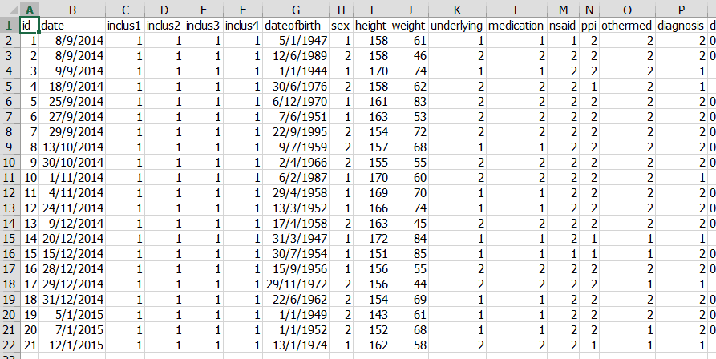
8.5 การเตรียมโปรแกรม Microsoft Excel สำหรับวิเคราะห์ข้อมูล
6. ในกรณีที่ไม่มีข้อมูล อาจเว้นว่าง หรือทำโค้ดตัวเลข (เช่นเลข 9) เอาไว้ ไม่ควรใส่เป็นข้อความว่า “N/A” หรือ “Unknown” เพราะตอนนำข้อมูลเข้า โปรแกรมจะมองเป็นตัวอักษรแทน

Slide 14
Thank You
จบการนำเสนอ Any Question

